Slide 1

CommitJob
AI 기반 맞춤형 취업 플랫폼
GPT-5-mini를 활용한 채용공고 추천 및 면접 준비 지원 서비스
작성자 : 차민희
작성일 : 2025.10.12

Slide 2
II-1. 시스템 아키텍처
AI 기반 맞춤형 취업 플랫폼 도메인 : https://commitjob.site
Frontend (Vercel)
React
GPT
Backend API Server 서비스 (Railway)
스크래핑 배치작업
AI 채용공고 추천
AI 면접질문, 모범답변, 답변 피드백 생성
Node.js
OpenAI API (GPT) 호출
MySQL (RDS 연결)
대량 스크래핑하여
AWS MySQL
테이블에 insert
AWS MySQL RDS (DB)
Backend Catch Scraper 서비스 (Railway)
User_Profiles (회원 이력서)
Python (catch.co.kr 스크래핑)
최근 채용정보를 실시간 스크래핑하여
AWS MySQL Jobs 테이블에 저장
회사별 기출 면접질문을 실시간 스크래핑
Users (회원 정보)
Jobs (스크래핑한 채용공고) 1,230건
catch_companies (스크래핑한 기업정보) 260건
catch_review (스크래핑한 회사 리뷰)
catch_interview_questions(스크래핑한 면접질문) 2,100건

Slide 3
II-2. Frontend 구조 및 배포환경
01 디렉토리 구조
02 주요 특징
kakao-login-app/Src/pages/
- sessionStorage를 통한 API 호출 최적화 및 캐싱
* AI채용추천결과를 sessionStorage에 저장하여
AI채용을 클릭할때마다 GPT 서비스를 호출하지 않음
1. 메인/로그인 화면 | MainPage.jsx
2. 전체메뉴 대시보드 | MenuPage.jsx
3. 최근 채용공고 (스크래핑 기능 ) 3-1. BIGDATA/AI 채용공고 전체 3-2. IT 채용공고 전체보기 3-3. 특정 채용공고 상세보기 | JobsPage.jsx AIJobsPage.jsx ITJobsPage.jsx JobDetailPage.jsx
4. AI 맞춤 채용공고 추천 | AIRecommendationPage.jsx
5. AI 면접 지원 | AIInterviewPage.jsx
6. 이력서 관리 | ResumePage.jsx
03 배포환경
- 플랫폼 : Vercel
- 도메인 : commitjob.site
- Root Directory : kakao-login-app

Slide 4
II-3. Backend 구조 및 배포환경
01 디렉토리 구조
02 주요 특징
Backend/
- OpenAI API (GPT) 연결
- AWS MySQL (RDS 연결)
- 최근 채용정보를 실시간 스크래핑하여
AWS MySQL Jobs 테이블에 저장
- AI면접화면에서 회사별 기출 면접질문을 실시간 스크래핑
1. 서버 서비스 파일 | Server.js
Backend/catch-scraper-service/
2. catch.co.kr 스크래퍼 서비스 | catch_scraper.py
03 배포환경
- 플랫폼 : Railway
- 서버 서비스
* URL : commitjob-backend.up.railway.app
* Root Directory : backend
- catch.co.kr 스크래퍼 서비스
* URL : commitjob-production.up.railway.app
* Root Directory : backend/catch-scraper-service

Slide 5
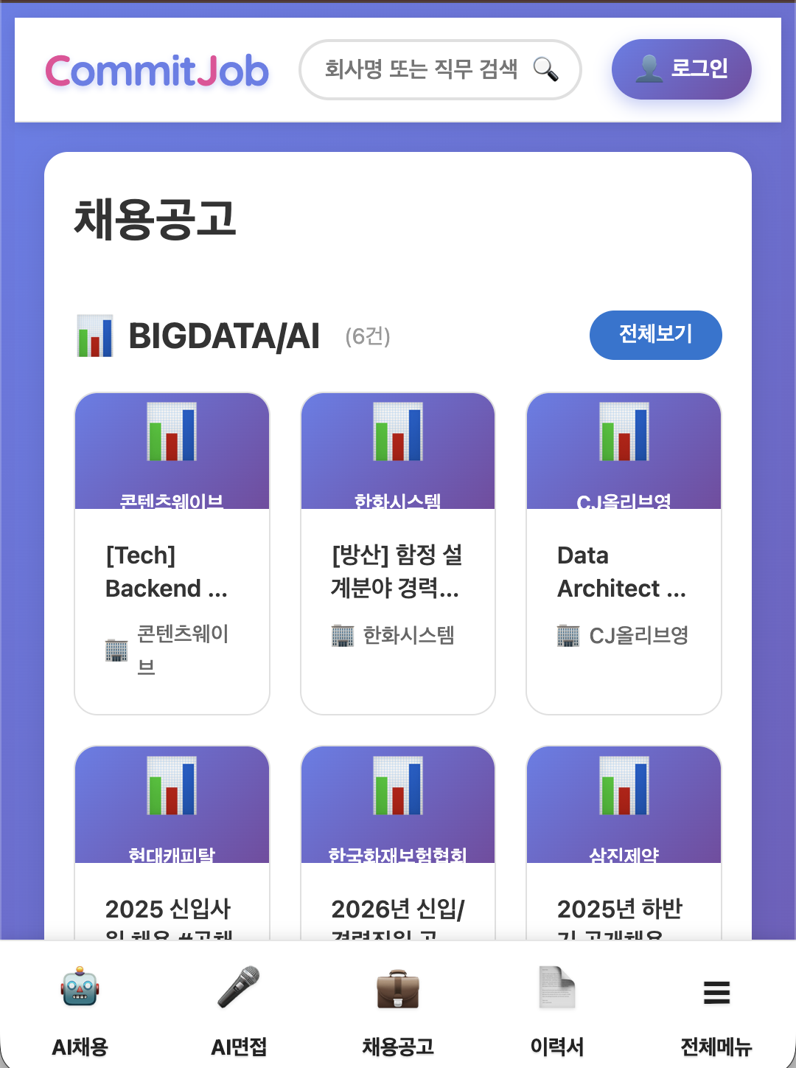
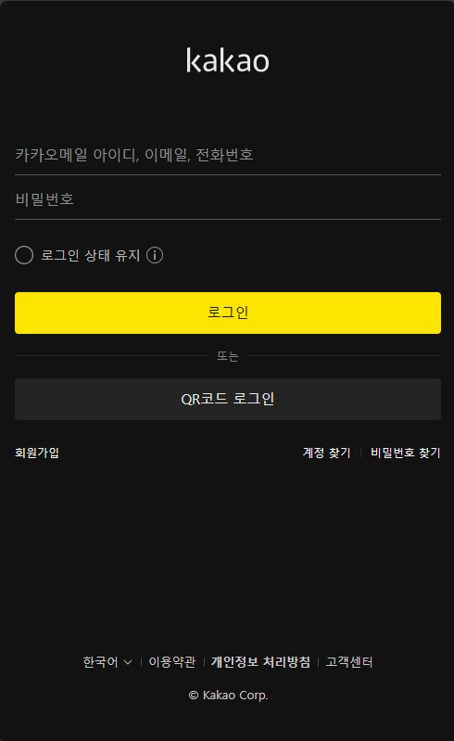
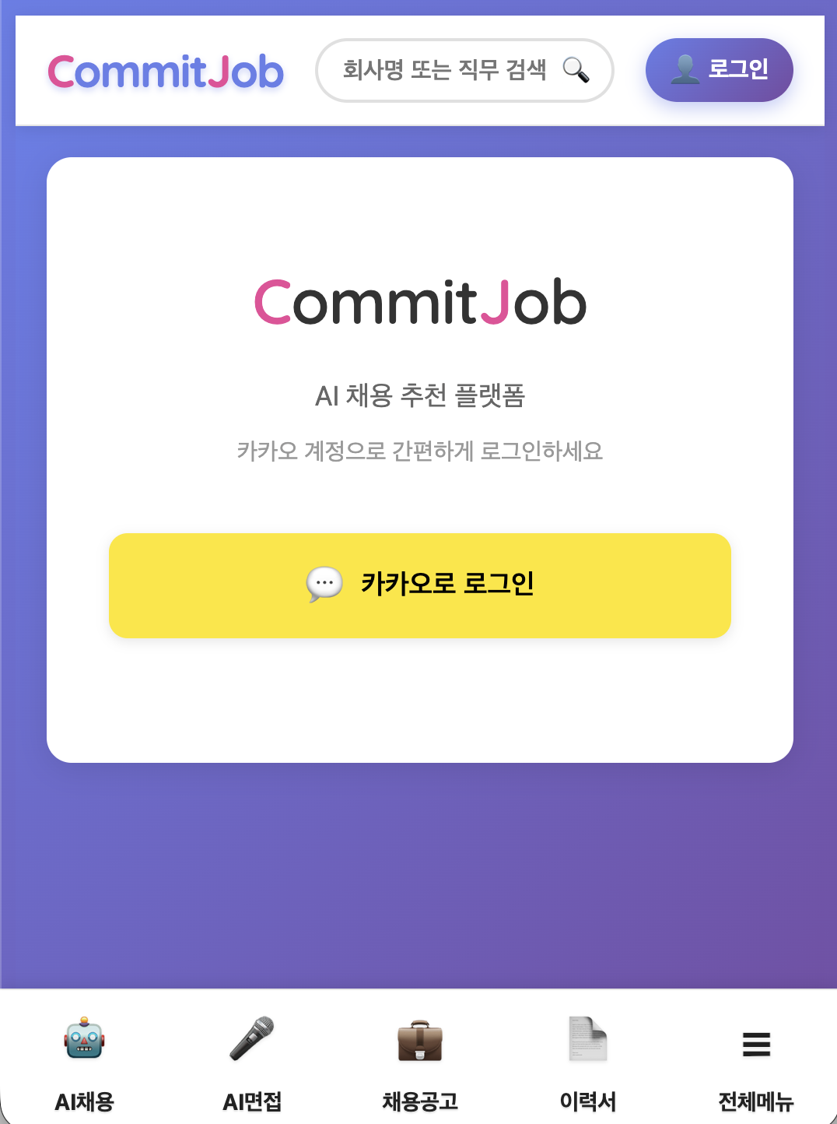
IV. CommitJob 시연
1. https://commitjob.site 초기화면
2-1. 로그인 안내화면
2-2. 카카오 로그인 화면

Slide 6
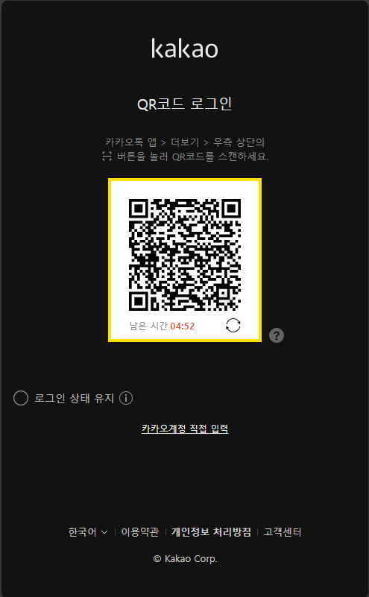
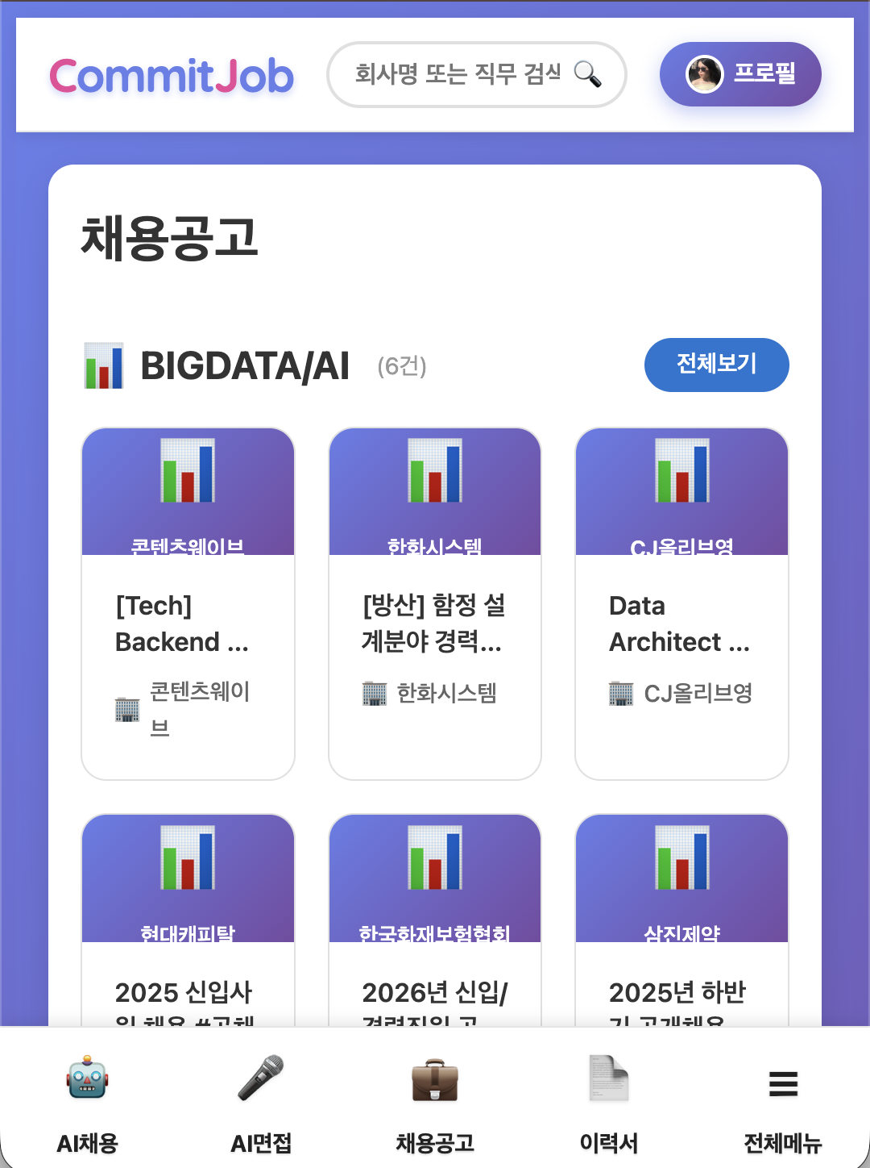
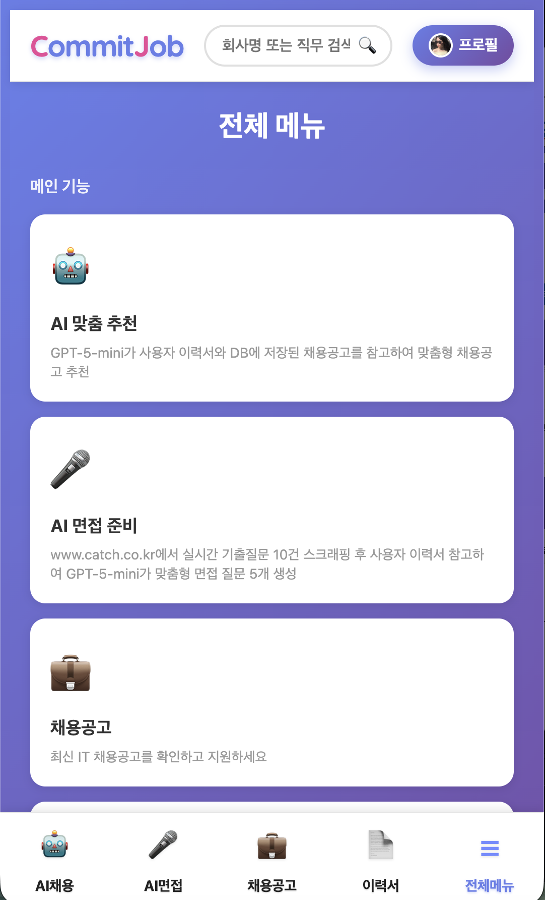
IV. CommitJob 시연
2-3. 카카오 QR 로그인 화면
3. 로그인한 commitjob.site 홈화면
4. 전체 메뉴

Slide 7
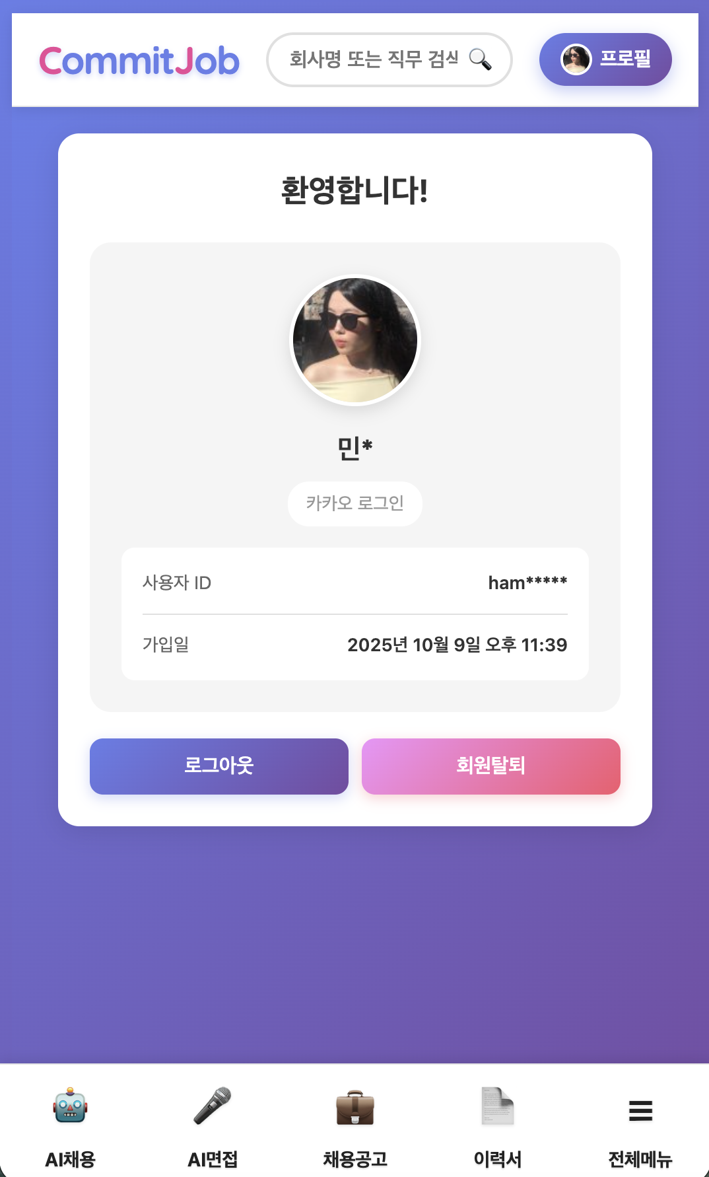
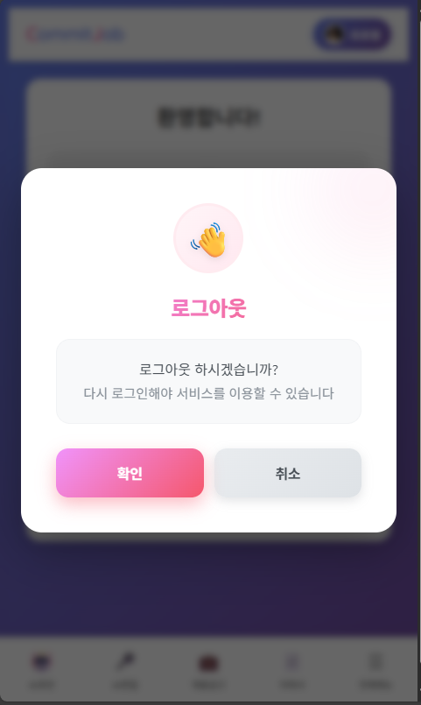
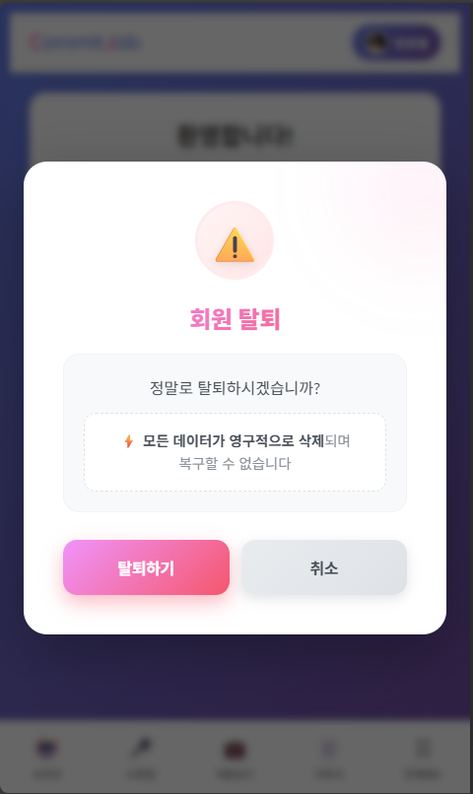
IV. CommitJob 시연
5-1. 사용자 프로필 화면
5-2. 사용자 로그아웃 화면
5-3. 회원 탈퇴 화면

Slide 8
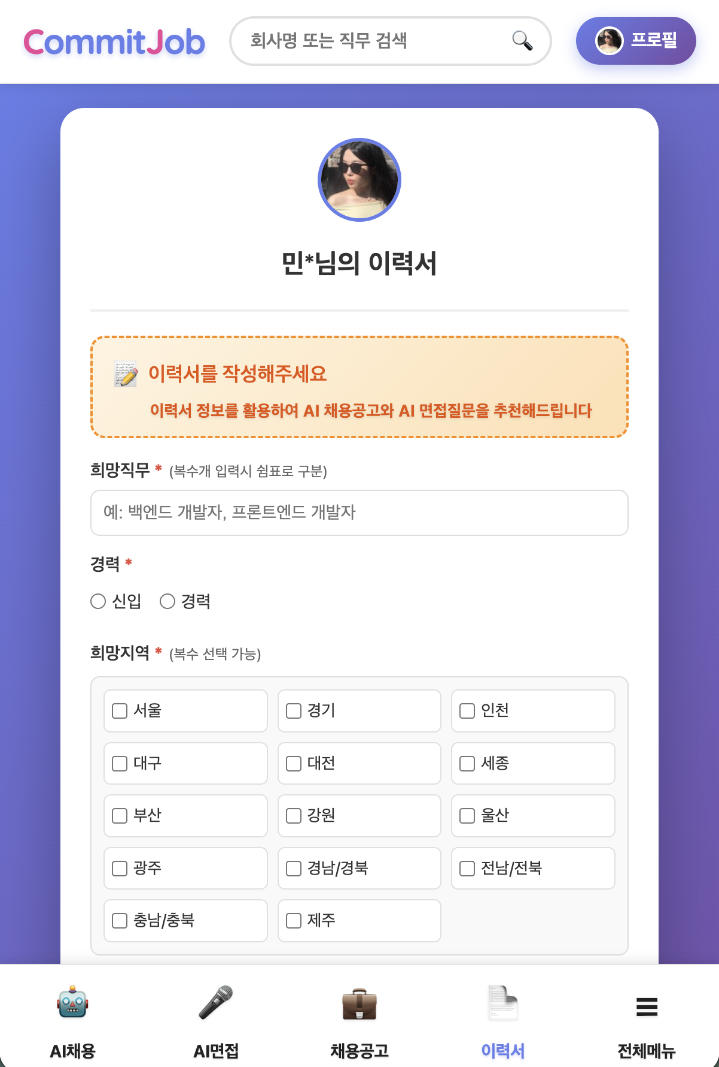
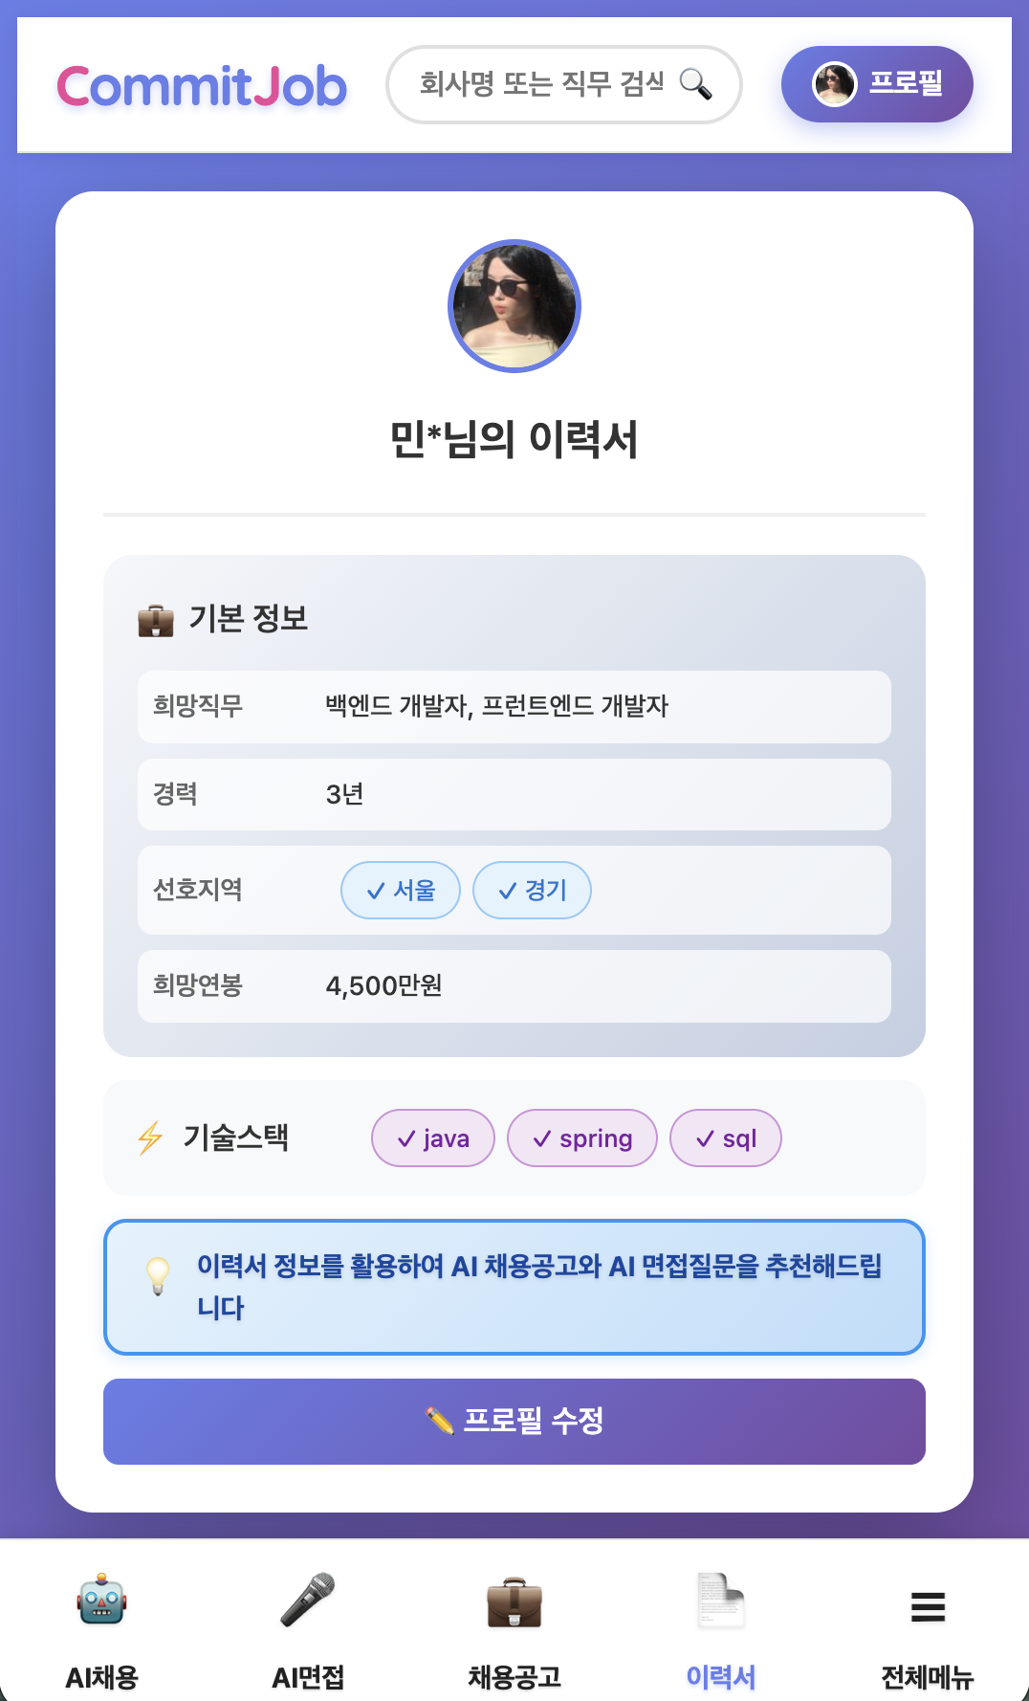
IV. CommitJob 시연
6. 이력서 저장/조회/수정

Slide 9
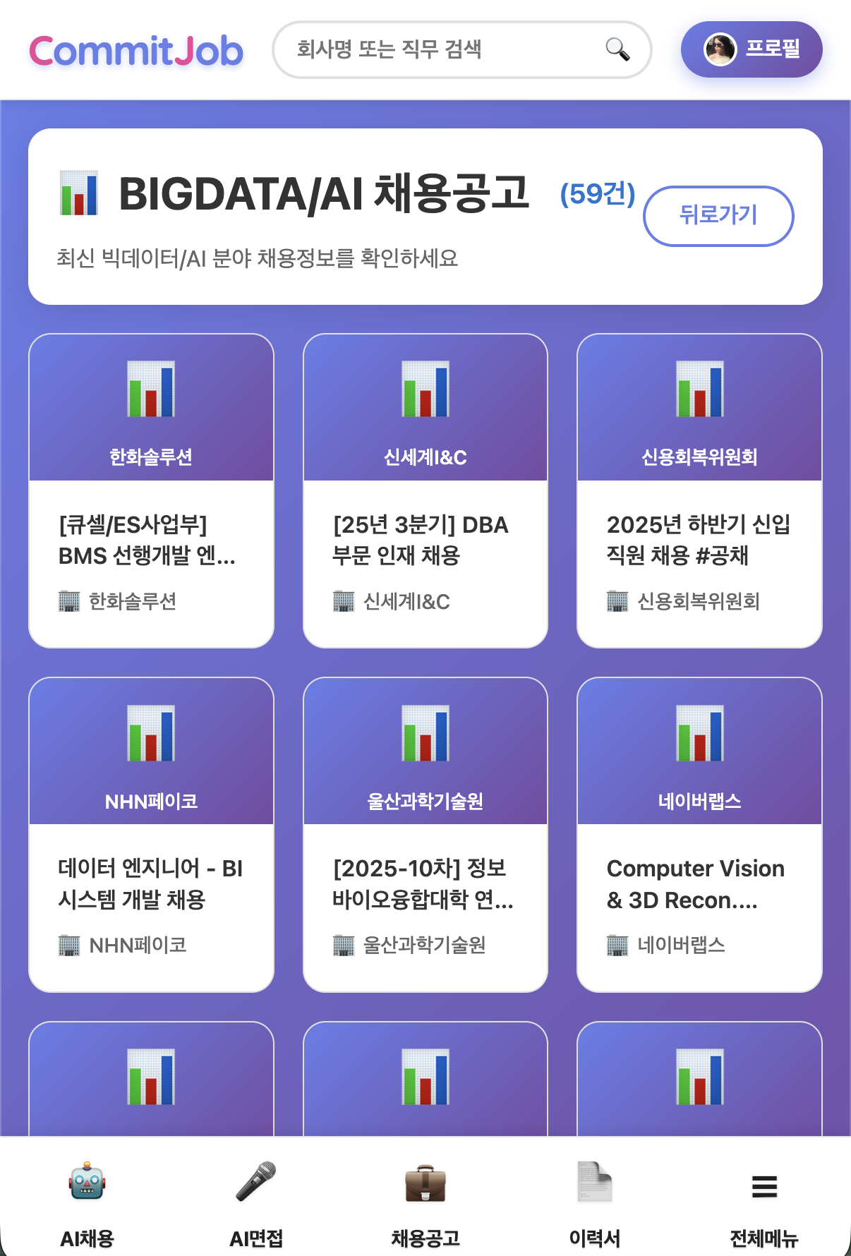
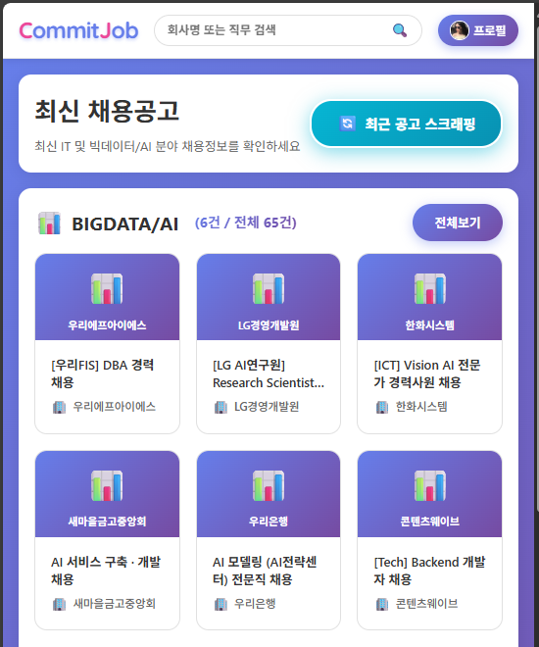
IV. CommitJob 시연
7-1. 카테고리별 최신 채용공고 조회
- bigdata/AI 6건, IT 6건 최신 채용공고 조회
- 전체보기 클릭시 전체 채용공고를 조회 가능
- 최근 공고 스크래핑 클릭시 catch.co.kr에서 채용공고 30건을
스크래핑하여 AWS jobs테이블에 INSERT (중복 제외)
7-2. 채용공고 전체 보기
- catch.co.kr에서 bigdata/AI 65건,
IT 75건 채용공고를 스크래핑하여
AWS jobs테이블 생성완료 (조회 속도 개선)

Slide 10
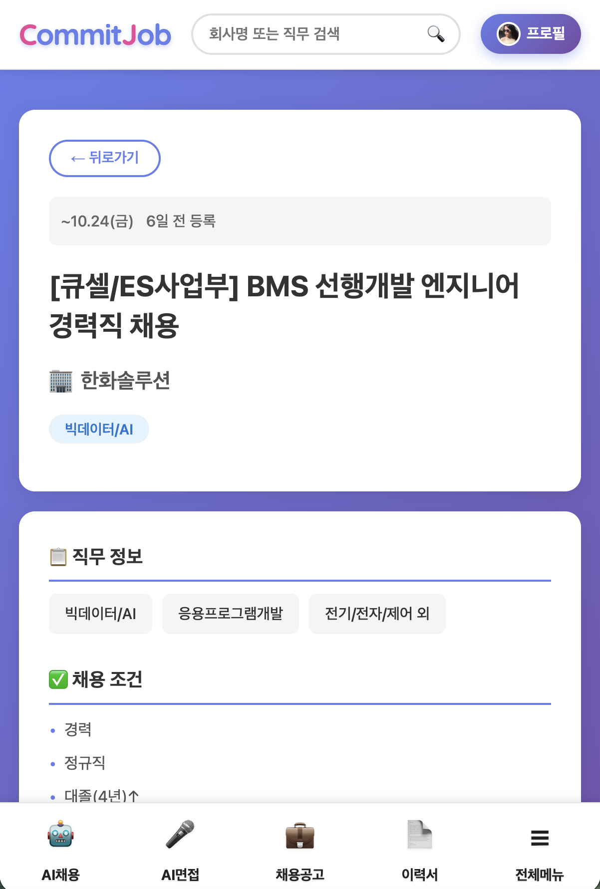
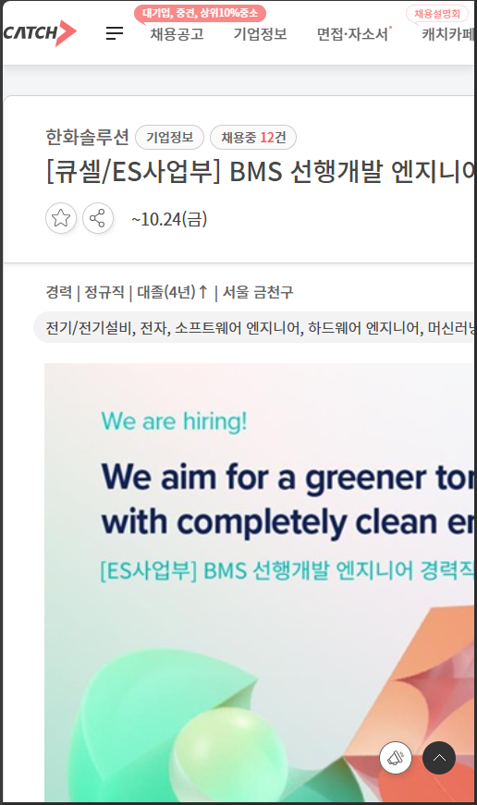
IV. CommitJob 시연
7-3. 채용공고 상세 보기
- AWS MySql의 jobs 테이블 정보를 보여줌
7-4. 채용공고 원본 보기
- 원본 채용공고 보기 클릭시 catch.co.kr 의
원본 채용공고 페이지로 연결됨

Slide 11
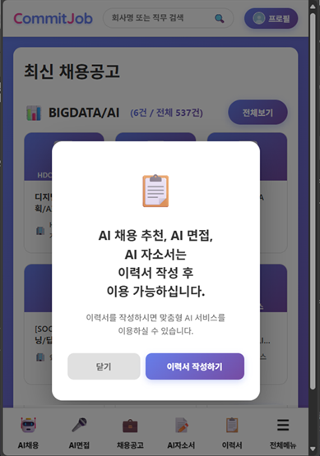
IV. CommitJob 시연
8-0. AI 채용 추천, AI 면접, AI 자소서는 이력서 작성 후 이용 가능함

Slide 12
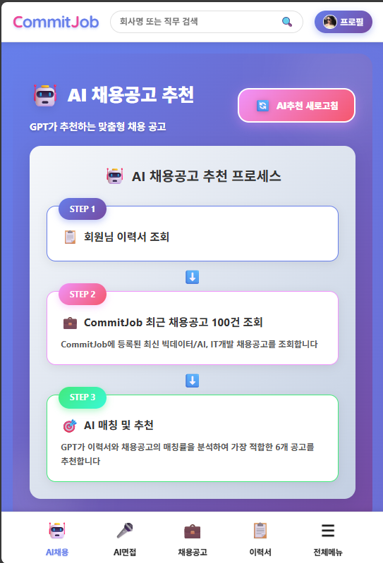
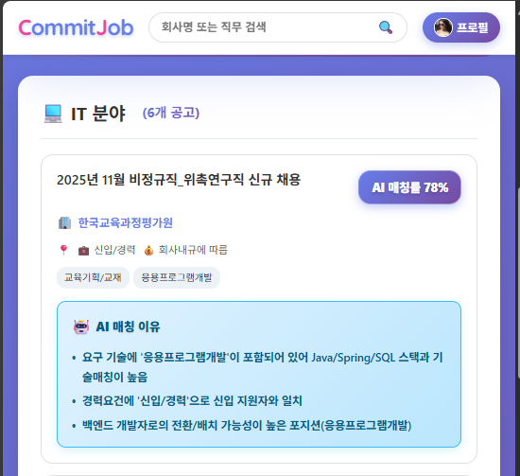
IV. CommitJob 시연
8-1. AI 채용공고 추천(40초) : GPT가 사용자 이력서와 채용공고 100건을 분석하여 매칭률이 높은 6개 채용공고 추천
- GPT가 사용자 이력서와 추천한 채용공고간 AI 매칭률과
AI 매칭이유를 설명해줌
- 이력서 수정 시 [AI추천 새로고침] 클릭하여 재추천 받기
- sessionStorage에 추천결과를 저장하여 재조회 속도 개선

Slide 13
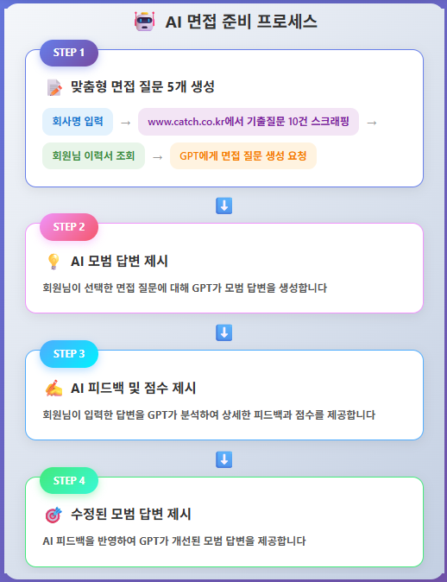
IV. CommitJob 시연
9. AI 면접 지원 : GPT를 활용하여 1) 맞춤형 면접 질문 생성 2) 선택한 질문의 AI 모범 답변 제시
3) 입력한 답변에 대한 피드백
4) 피드백을 반영한 수정된 모범 답변 제시 기능을 제공
04. GPT가 피드백을 반영한 수정된 모범 답변을 제시
- 회원님이 입력한 답변에 대한 피드백을 반영하여
수정된 모범 답변을 제시해드립니다.
회사명 입력->www.catch.co.kr에서 해당 회사의 실시간 기출질문 10건 스크래핑->회원님 이력서 조회->GPT에게 해당 회사의 기출질문과 회원님 이력서를 바탕으로 면접 질문 생성 요청.
2. GPT가 회원님이 선택한 면접 질문에 대한 AI 모범 답변 제시.
3. GPT가 회원님이 입력한 답변에 대한 AI 피드백과 답변점수 제시.
4. GPT가 AI 피드백을 반영한 수정된 모범 답변 제시.
①②③④⑤⑥

Slide 14
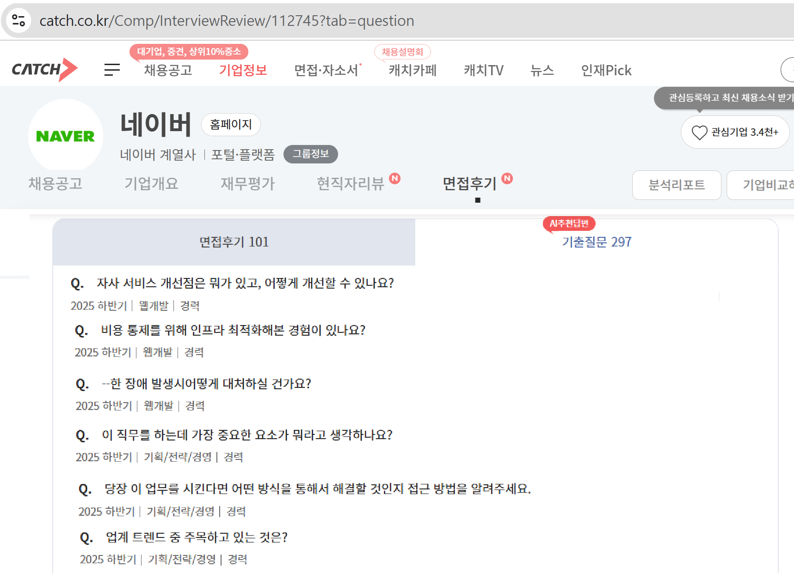
IV. CommitJob 시연
참고. catch.co.kr 네이버 기출질문 스크래핑

Slide 15
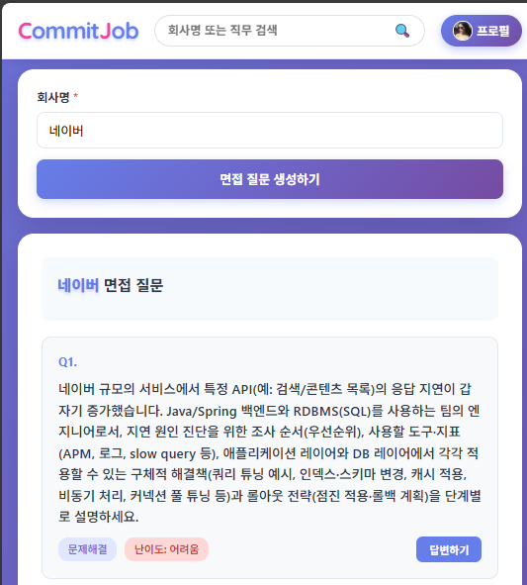
IV. CommitJob 시연
9-1. AI 맞춤형 면접 질문 받기 (45초) : GPT를 활용
01. GPT가 맞춤형 면접 질문 5개 생성
- GPT가 아래 정보를 분석하여 회원 맞춤형 면접질문 제시
① 회원이 입력한 회사명
② 회원의 이력서(AWS MySQL User_Profiles 조회결과)
③ catch.co.kr에서 실시간 스크래핑한 해당 회사의
기출질문 10건

Slide 16
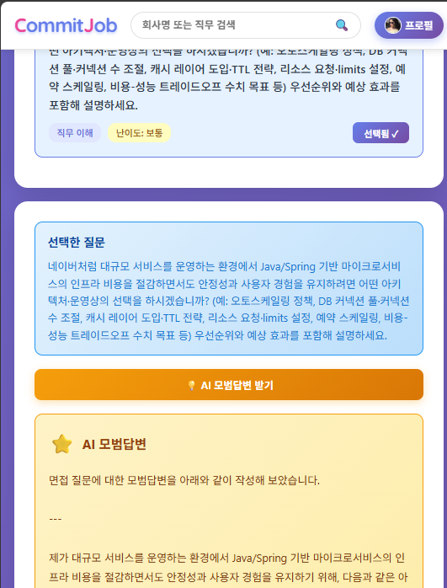
IV. CommitJob 시연
9-2. AI 선택한 면접 질문의 모범 답변 받기 (10초) : GPT를 활용
02. GPT가 선택한 면접 질문에 대한 모범 답변 제시
- GPT가 회원님이 선택한 면접 질문에 대해
모범 답변을 생성하여 제시합니다.

Slide 17
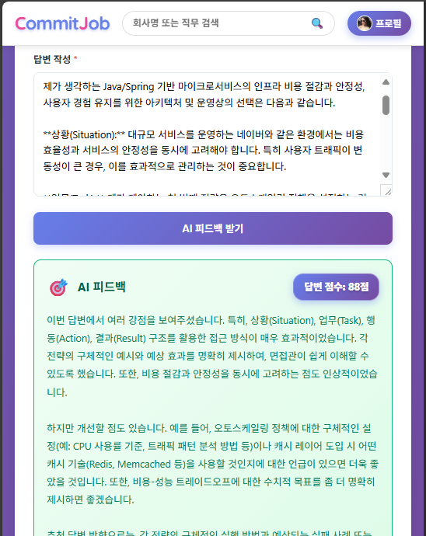
IV. CommitJob 시연
9-3. AI 입력한 답변 피드백 받기 (10초) : GPT를 활용
03. GPT가 입력한 답변에 대한 피드백과 점수를 제시
- GPT가 회원님이 입력한 답변을 분석하여
상세한 피드백과 점수를 제시해드립니다.

Slide 18
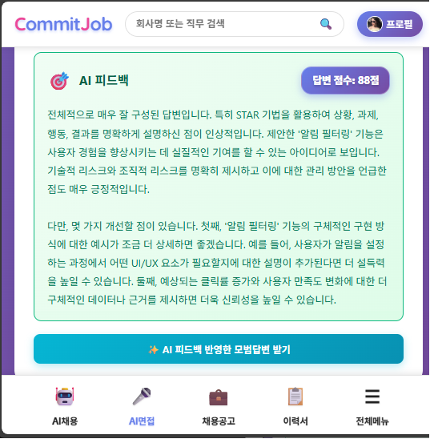
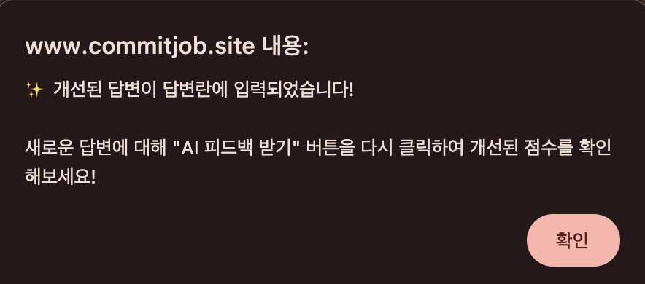
IV. CommitJob 시연
9-4. AI 피드백 반영한 수정된 모범답변 받기 (10초)
04. GPT가 피드백을 반영한 수정된 모범 답변을 제시
- 회원님이 입력한 답변에 대한 피드백을 반영하여
수정된 모범 답변을 답변 작성란에 자동 입력해드립니다.

